Slide 1
근대와 현대 일본의 정치와 경제
21902364
영어영문학과
김은정

Slide 2
목차
01
02
근대시대
현대시대
1-1) 메이지 시대
2-1) 쇼와 후기
1-2) 다이쇼 시대
2-2) 헤이세이 시대
1-3) 쇼와 전기
2-3) 레이와 시대

Slide 3
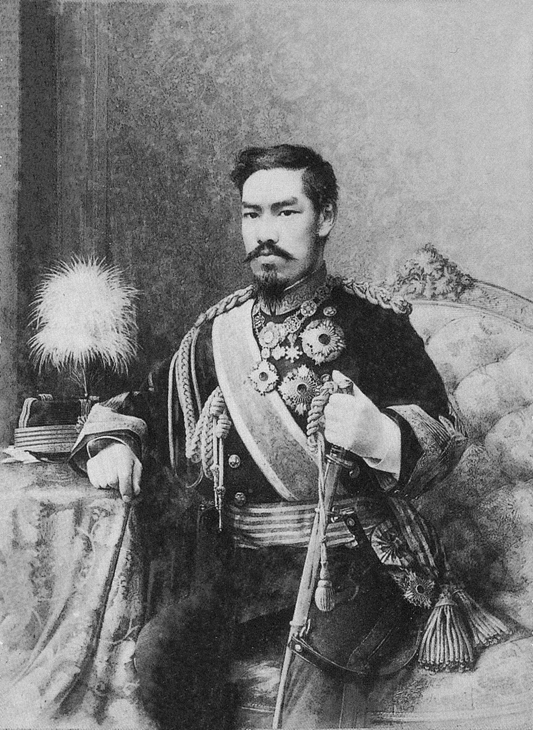
01. 근대시대 – 메이지 시대
＃ 제122대 천황
＃ 고메이 천황의 둘째 아들
＃ 본명 : 무츠히도
＃ 재임기간
: 1867년 1월 30일~1912년 7월 30일
메이지 천황

Slide 4
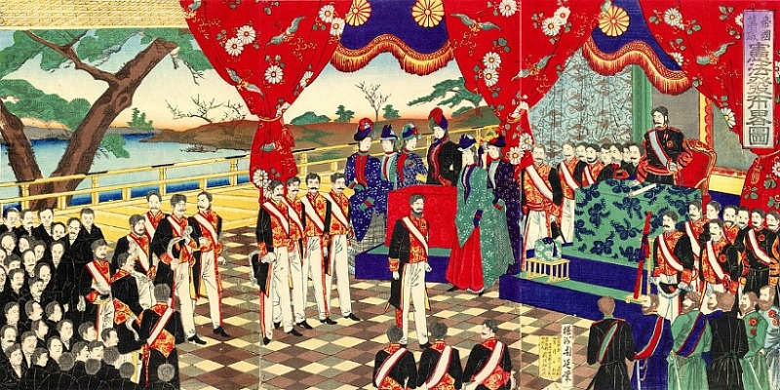
1-1) 메이지 시대
메이지유신
＃ 무사 계급에 의해 조직된 막번 체제를 무너뜨림
＃ 천황 중심의 체제
＃ 경제적 : 자본주의 성립
정치적 : 입헌정치 개시
사회,문화적 : 근대화 추진
국제적 : 제국주의 국가

Slide 5
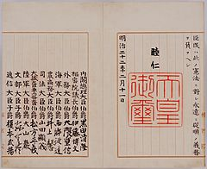
1-1) 메이지 시대
메이지 시대 정치
영주적
토지 소유제 폐지
의무 교육 실시
& 서양 기술자들 초빙
내각, 관료, 교육제도
개혁
일본은행 설립
▶
▶
▶
대일본제국 헌법
발포 및 시행
입헌군주제적 요소
강했음
의회 민주주의 발달의
기초 마련
▶
▶
▶

Slide 6
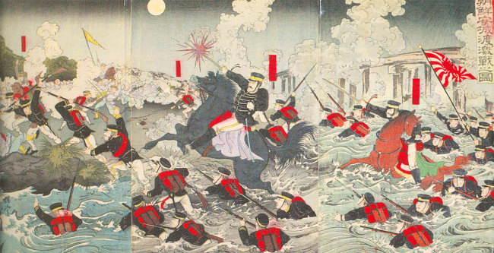
1-1) 메이지 시대
메이지 시대 경제
＃ 근대화 정책은 야당의 반대와 재정적 어려움으로 원활하게 추진 X
But,
＃ 1894년 청일전쟁의 승리로 막대한 배상금을 받게 됨
→ 군비 확충, 산업 설비 도입
“자본주의가 확립되는 계기 마련”

Slide 7
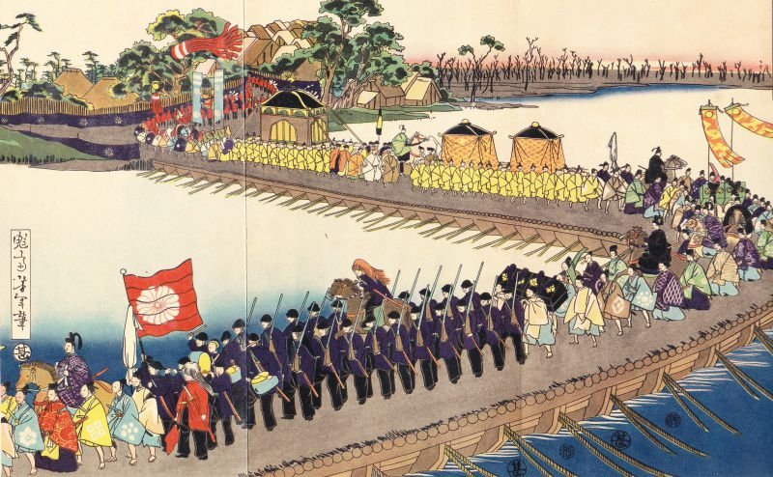
1-1) 메이지 시대
「메이지 시대 영상」
https://www.youtube.com/watch?v=jr2b3QVRdow

Slide 8
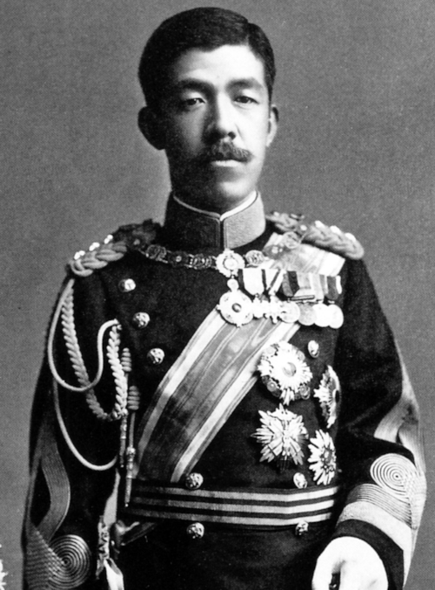
1-2) 다이쇼 시대
＃ 제123대 천황
＃ 메이지 천황의 셋째 아들
＃ 본명 : 요시히토
＃ 재임 기간
: 1912년 7월 30일~1926년 12월 25일
다이쇼 천황

Slide 9
1-2) 다이쇼 시대
다이쇼 시대 정치
경제 규모의 확대
& 교육의 확충
사회,노동,농민 운동
전개
자유주의적 민주정치
요구 증가
▶
▶
보통 선거법 실시
정당 활동 활발
정당정치 발달
(다이쇼 데모크라시)
▶
▶
▶

Slide 10
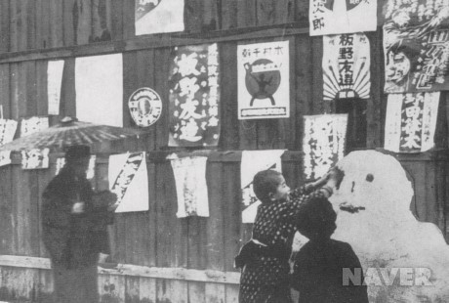
1-2) 다이쇼 시대
다이쇼 데모크라시
＃ 일본의 정치, 사회, 문화의 각 분야에서 민주주의적이고 자유주의적인 사회를 지향하는 것
＃ 배경 : 제1차 세계대전 후에 있었던 자유와 민주주의를 추구하는 세계적인 움직임

Slide 11
1-2) 다이쇼 시대
다이쇼 시대 경제
＃ 1914년까지 일본 경제는 만성적인 불황에 가까웠음
＃ 유럽에서의 제1차 세계대전이 이러한 침체된 일본의 경제를 회생시킴
But,
＃ 1920년대 후반, 정당들의 부정부패↑
& 전후 경기 급격히↓
“금융공황 발생”

Slide 12
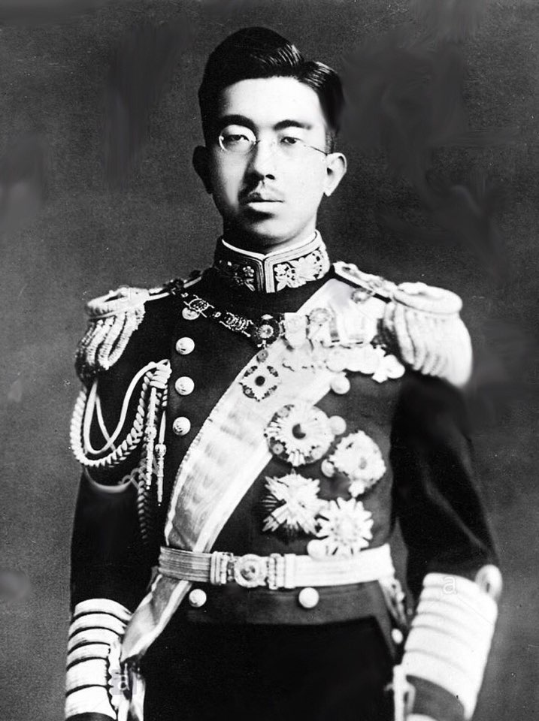
1-3) 쇼와 전기
＃ 제124대 천황
＃ 다이쇼 천황의 장남
＃ 본명 : 히로히토
＃ 재임 기간
: 1926년 12월 25일~1989년 1월 7일
쇼와 천황

Slide 13
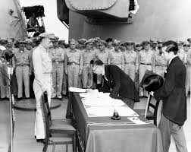
1-3) 쇼와 전기
쇼와 전기 정치
만주사변을 일으킴
중일전쟁 발발
제2차 세계대전 발발
▶
▶
1945년 8월 15일
포츠담 선언을 통해
연합국에 항복
▶
“쇼와 후기”

Slide 14
02. 현대시대 – 쇼와 후기
쇼와 후기 정치
1952년 4월 28일
연합국의
일본 점령 종식
자위대 설립
자유민주당 결성
▶
▶
일본사회당이
제2의 정치세력으로
떠오름
1987년 나카소네
총리의 임기 종료
▶
▶

Slide 15
2-1) 쇼와 후기
쇼와 시대 경제
＃ 부동산 가격이 거품 경제로 인해 급등
＃ 인플레이션 증가율이 1975년 이후
최고치
＃ 실업률 3.2% 기록
＃ 도쿄 증권거래소 주식시장 붕괴
“1990년대까지 발생한 상황의 분수령에 이르게 됨”

Slide 16
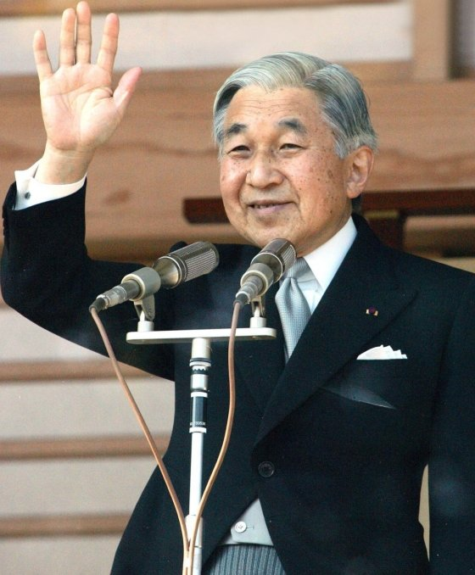
2-2) 헤이세이 시대
＃ 제125대 천황
＃ 쇼와 천황의 장남
＃ 재임 기간
: 1989년 1월 8일~2019년 4월 30일
아키히토 천황

Slide 17
2-2) 헤이세이 시대
헤이세이 시대 정치
자유민주당 정권
↓
민주당 정권
아베 신조 정권 수립
다시 자유민주당 시대가
이어짐
▶
▶
이명박 전 대통령의
갑작스러운 독도 방문
및 천황에게 공식적인
사과 요구
한일관계 갈등으로
인해 악화일로를
걷게 됨
▶
▶

Slide 18
2-2) 헤이세이 시대
1986년부터 1991년 사이에 있었던 시기
헤이세이 시대 경제
＃ 초기에는 일본 거품 경제의 정점인 일본 경제의 전성기였음
But,
＃ 얼마 지나지 않아 거품 경제는 붕괴되고 장기적인 불황기에 진입하게 됨
“잃어버린 20년”

Slide 19
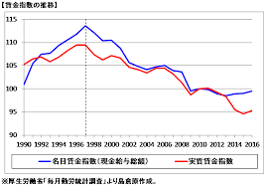
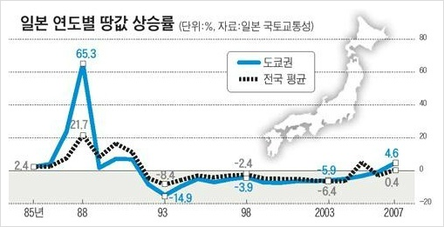
2-2) 헤이세이 시대
「일본의 거품 경제 영상」
https://www.youtube.com/watch?v=9sALK5MgQNE

Slide 20
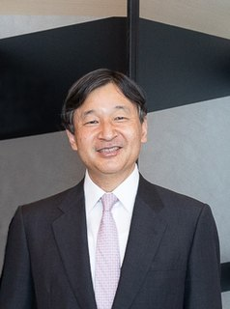
2-3) 레이와 시대
＃ 제126대 천황
＃ 아키히토 천황의 장남
＃ 재임 기간
: 2019년 5월 1일~
나루히토 천황

Slide 21
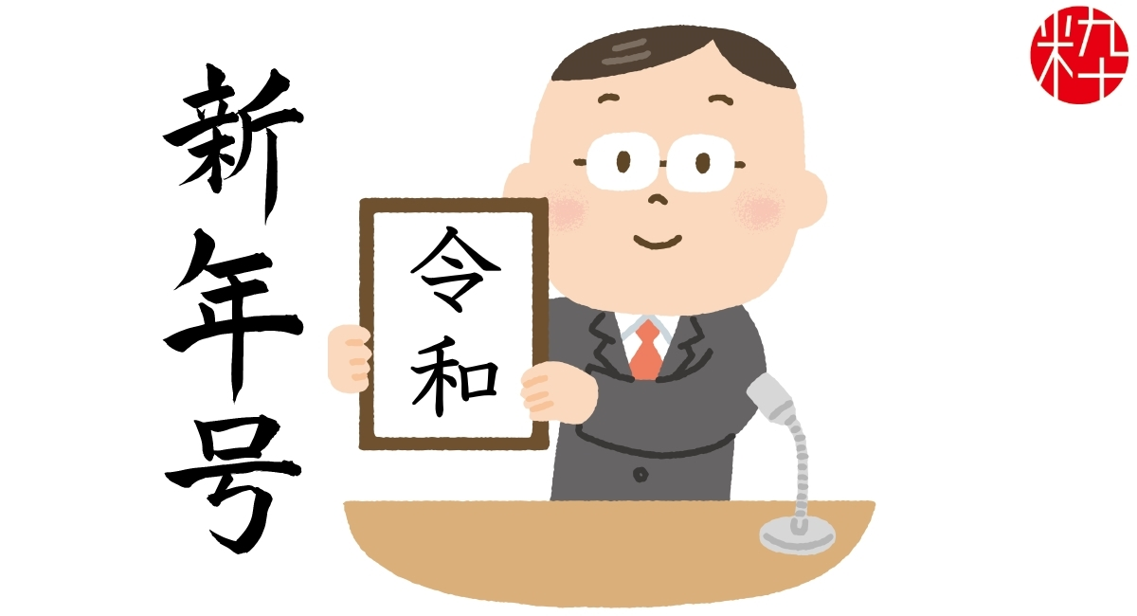
2-3) 레이와 시대
「레이와 시대 영상」
https://www.youtube.com/watch?v=7fQkiQgXPH4

Slide 22
감사합니다.

